Slide 1
судномодельний гурток
НВК
презентує
заняття вищого рівня

Slide 2
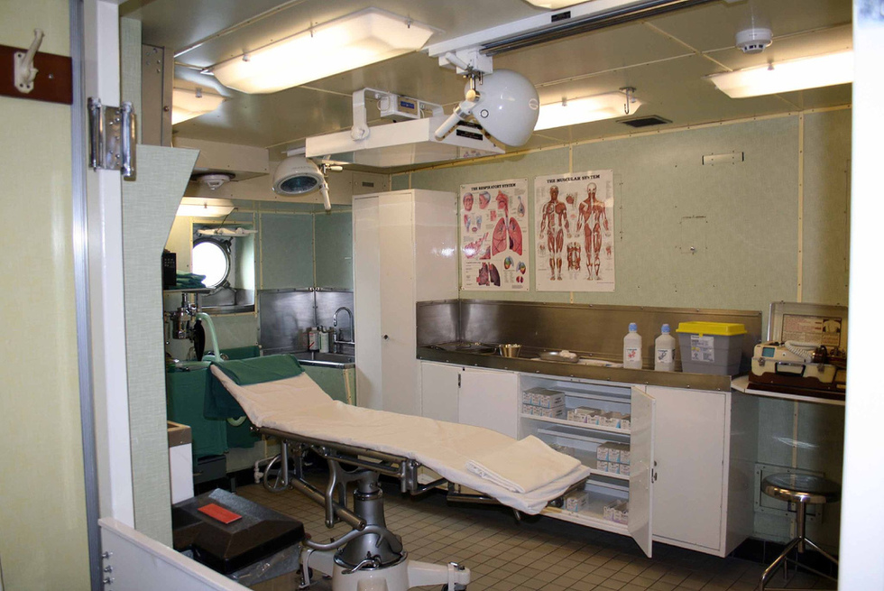
Архітектурно-конструктивні типи суден. Ч 5
Приміщення медичного призначення включають амбулаторію, приймальню лікаря, операційну, рентгенівський, зуболікарський та інші кабінети (на суднах з великою кількістю пасажирів), лазарет, ізолятор, аптеку, медичну та санітарну комори. Зазвичай комплекс приміщень медичного обслуговування на судах називають медблоком.

Slide 3
Приміщення суднових запасів та постачання служать для зберігання запасів провізії, шкіперського, навігаційного та іншого суднового постачання. До них входять: провізійні комори неохолодні (для сухої провізії, хліба, борошна) і охолодні (для мокрої провізії, м'яса, риби, овочів, молочних продуктів, жирів, консервів), а також холодильні камери; господарські комори – для зберігання килимів доріжок, чохлів, спортивного інвентарю, збирального інвентарю; шкіперські комори - шкіперська, малярська, ліхтарна, теслярська, такелажна, тентів та брезентів, вітрильна; штурманські та навігаційні комори - штурманського навігаційного майна, карт та іншого; білизняні та речові комори.

Slide 5
Відсіки та цистерни служать розміщувати рідких вантажів - нафти, води, олії і водяного баласту. Крім відсіків, що утворюються конструкціями основного корпусу і призначених для розміщення основної кількості рідких вантажів, на судах передбачають також цистерни, в яких розміщують великі, видаткові запаси палива, води та олії (так звані вкладні цистерни).
Основний корпус включає всі приміщення, утворені зовнішньою обшивкою, верхньою безперервною палубою, а також палубами, платформами, головними поперечними та поздовжніми перебірками та вигородками, розташованими всередині корпусу. Розрізняють приміщення, утворені основними перебірками, палубами та платформами, - відсіки та інші суднові приміщення, що утворюються вигородками та платформами у надбудовах, рубках, а також в основному корпусі.

Slide 6
До найважливіших відсіків основного корпусу відносять:
форпік- крайній носовий відсік;
ахтерпік- Крайній кормовий відсік;
міждонний простір- простір між зовнішньою обшивкою та другим дном;
трюм- простір між другим дном та найближчою палубою;
твіндеки- простір між сусідніми палубами основного корпусу;
диптанки- глибокі цистерни, розташовані вище другого дна;
коффердами- вузькі нафто- та газонепроникні сухі відсіки, розташовані між відсіками або цистернами для нафтопродуктів та сусідніми приміщеннями;
відсіки головних та допоміжних механізмів, тунель гребного валу.- на судах із МКО у середній частині судна тощо.

Slide 7
Наявність тих чи інших із перерахованих вище відсіків на конкретних судах обумовлено призначенням та конструкцією судна.
Надбудови розташовані на верхній безперервній палубі основного корпусу. Вони простягаються по ширині судна, або від борту до борту, або так, що їх бічні стінки дещо відстоять від бортів, але не більше ніж на 0,04 ширини судна (інакше їх називають рубками). Надбудови служать не тільки для розміщення в них приміщень, але й для покращення морських якостей судна.

Slide 8
Носова надбудова– бак- зменшує заливність палуби, кормова надбудова– ють– збільшуючи надводний борт у кормі, підвищує запас плавучості та непотоплюваності судна при пошкодженні кормового краю та диференті судна на корму, середня надбудовазбільшує запас плавучості.
Рубки менше надбудов по ширині. Їх встановлюють на верхній палубі основного корпусу чи надбудовах.

Slide 9
Джерела інформації:
https://uk.wikipedia.org/Надбудова
Життя на судні: огляд кают моряків. Автори: Євгенія Тягунова, Євген Бєлий
https://ua.usm.media/zhyttya-na-sudni-oglyad-kayut-moryakiv/

Slide 10
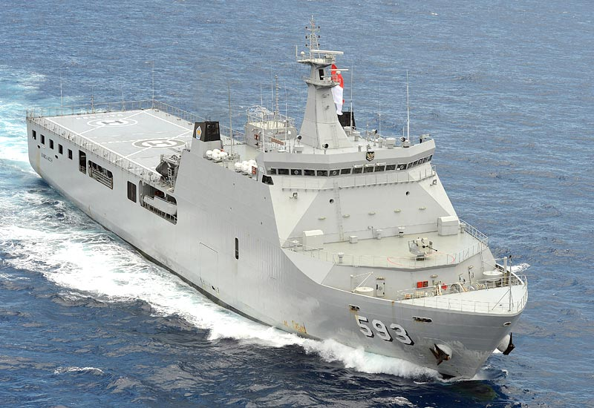
Дякую за увагу!

